Slide 1

화면 이름 : 메인 페이지
설 명 : 초기 접속 화면
메인 화면
1 | 메인 메뉴(메인,E북,게시판,이벤트,마이페이지)
2 | 도서, 저자 검색
3 | 신간도서
4 | 오늘의 책
5 | 광고 베너
6 | 베스트 셀러
7 | 올해의 작가

Slide 2
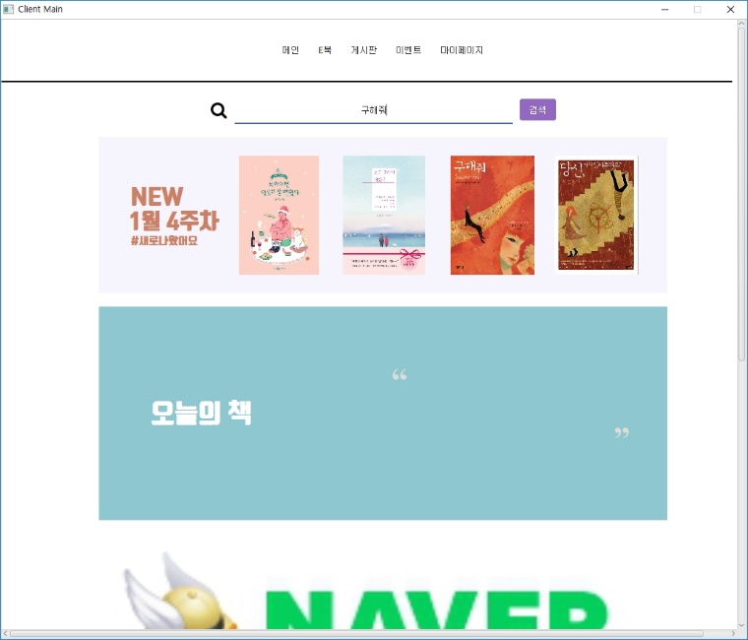
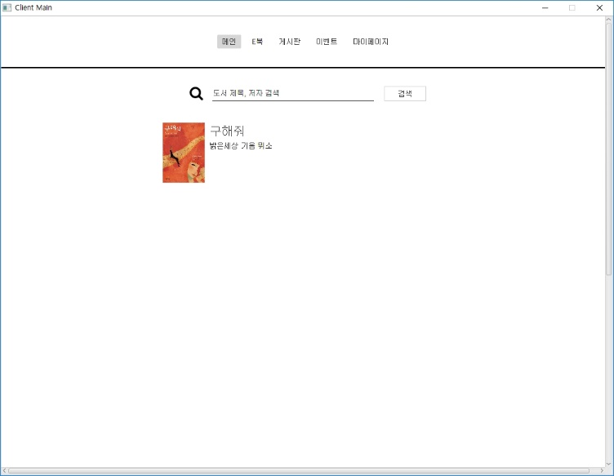
화면 이름 : 메인 페이지
설 명 : 메인 페이지 도서 검색

Slide 3
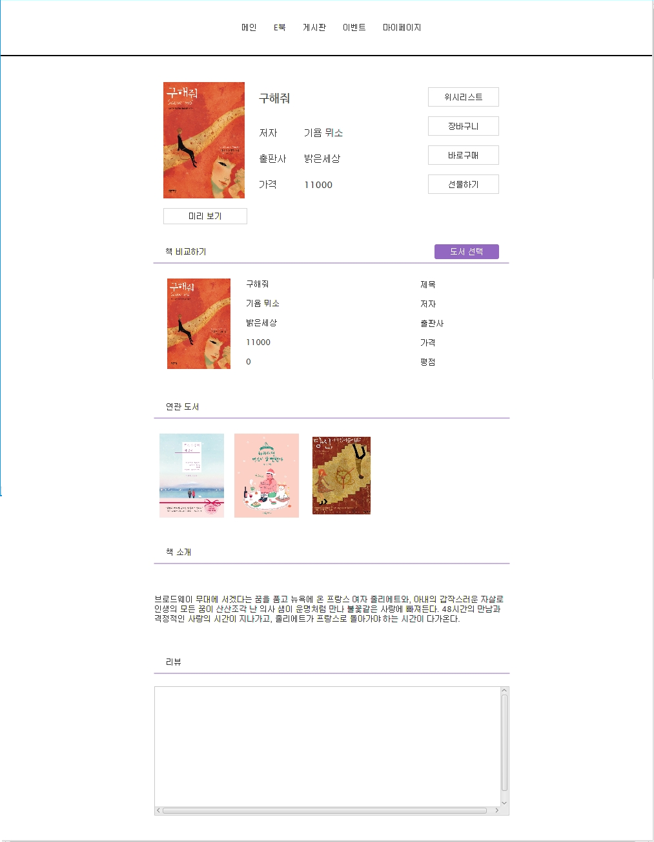
화면 이름 : 상세 페이지
설 명 : 해당 도서에 대한 구매 위시리스트 추가
비교하기 등 여러 기능이 들어있다.
상세 페이지
1 | 위시리스트
2 | 구매버튼(장바구니,바로구매,선물하기)
3 | 책 기본 정보
4 | 미리보기
5 | 책 비교하기
6 | 연관도서
7 | 책 소개
8 | 베스트 셀러
9 | 올해의 작가
10 | 리뷰

Slide 4
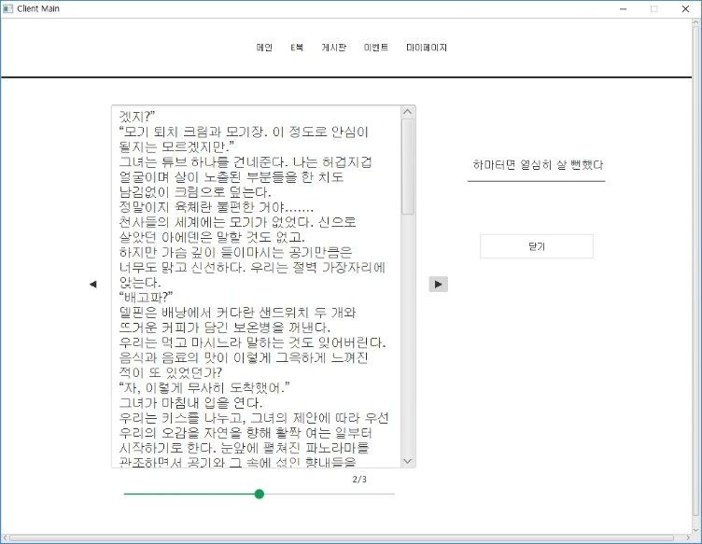
화면 이름 : 미리 보기
설 명 : 해당 도서를 구매하기 전에 무슨 내용인지 앞부분을 일부 읽어 볼 수 있다.

Slide 5
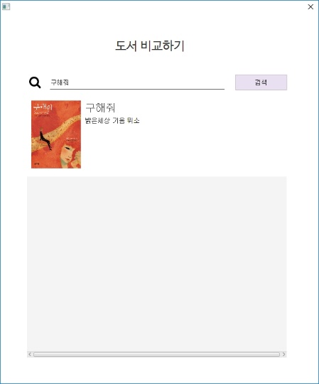
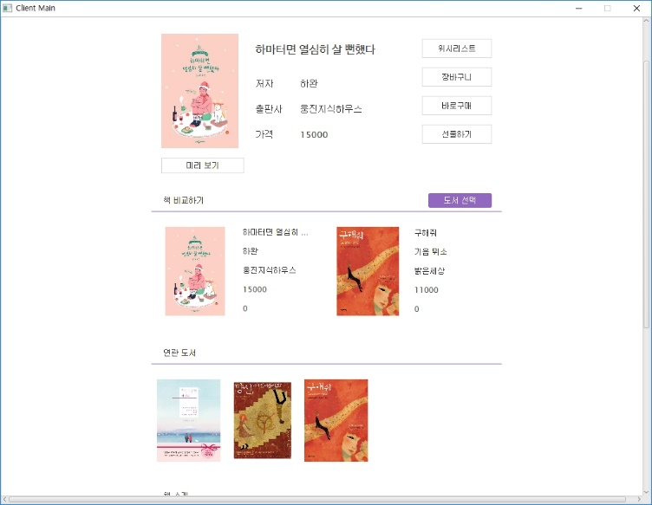
화면 이름 : 도서 비교
설 명 : 책 비교하기에서 도서 선택 버튼을 누르면 첫 번째 화면이 나오는데 그곳에서
검색한 책과 해당 도서와의 가격, 제목, 출판사, 작가를 비교할 수 있다.

Slide 6
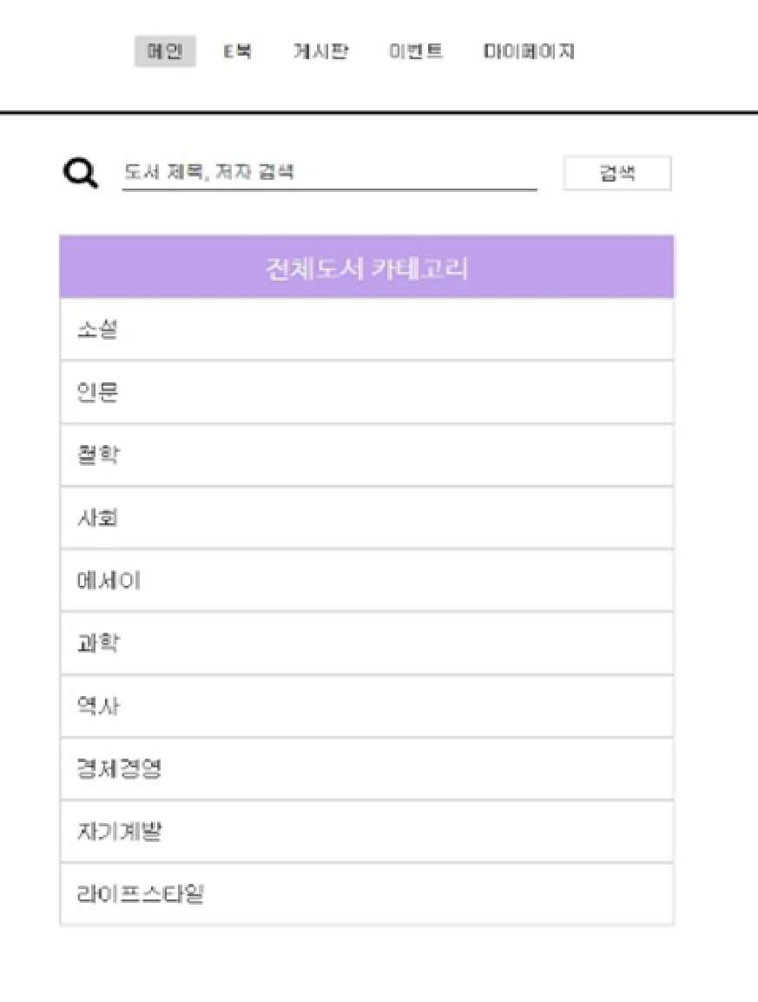
화면 이름 : E북 페이지
설 명 : 메인 페이지에서 E북 버튼을 누르면
도서 카테고리 목록이 나온다.
카테고리
1 | 소설
2 | 인문
3 | 철학
4 | 사회
5 | 에세이
6 | 과학
7 | 역사
8 | 경제경영
9 | 자기계발
10 | 라이프스타일

Slide 7
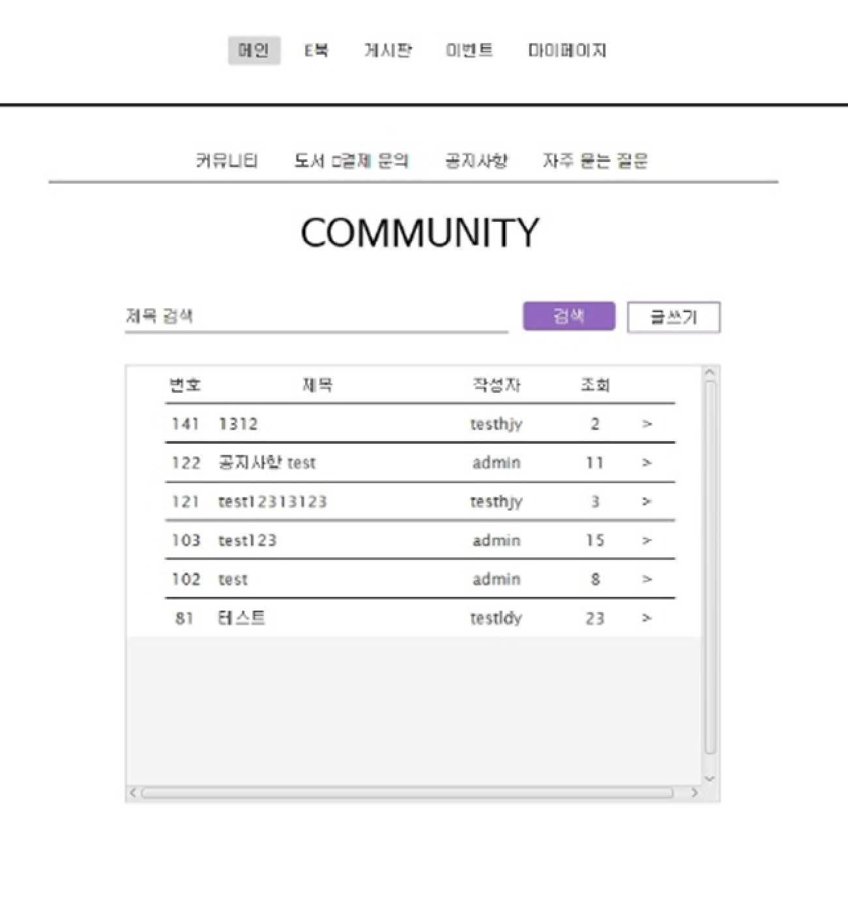
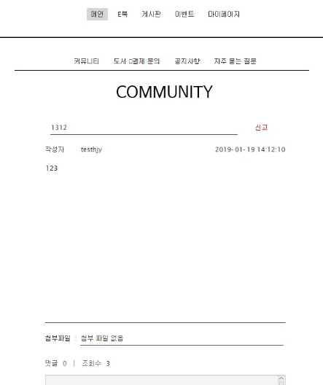
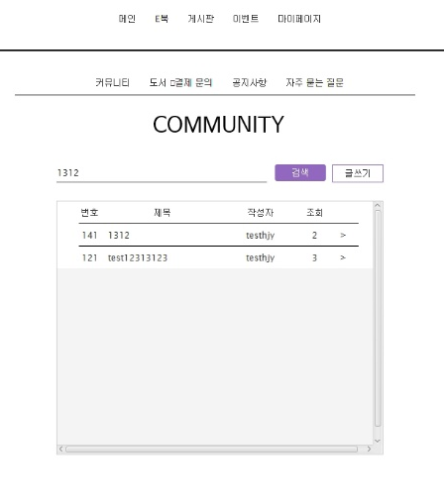
화면 이름 : 게시판 (커뮤니티)
설 명 : 게시판 버튼을 누르면 커뮤니티 게시판이 나타난다. 커뮤니티 게시판은 글쓰기 검색 등이 가능하다.

Slide 8
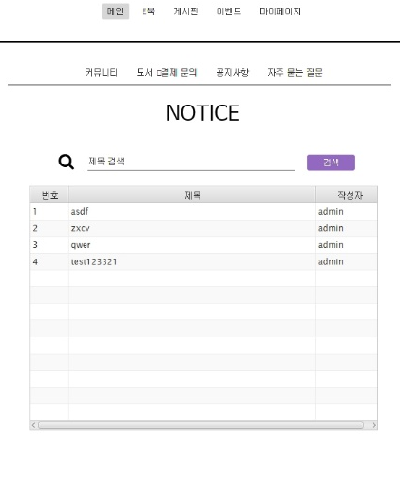
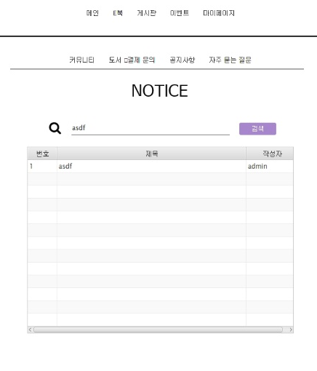
화면 이름 : 게시판(공지사항)
설 명 : 공지사항 버튼을 누르면 공지사항 게시판이 나타난다. 검색이 가능하다

Slide 9
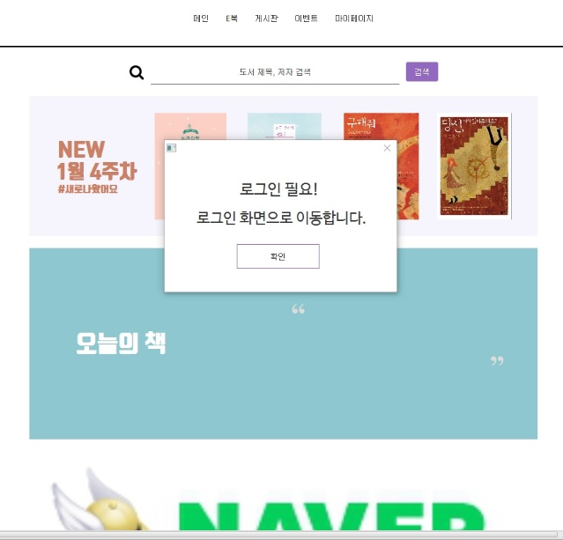
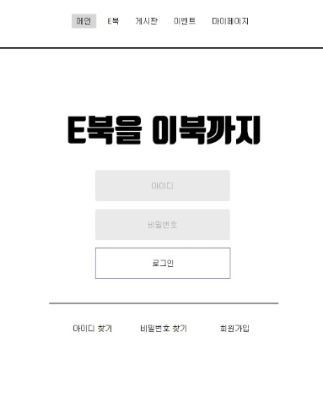
화면 이름 : 마이 페이지
설 명 : 마이 페이지 버튼을 누르면 로그인 화면이 나타난다.

Slide 10
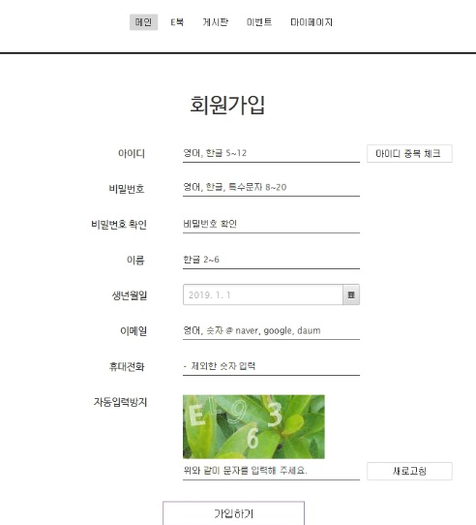
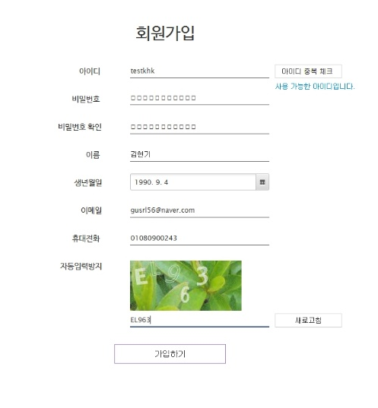
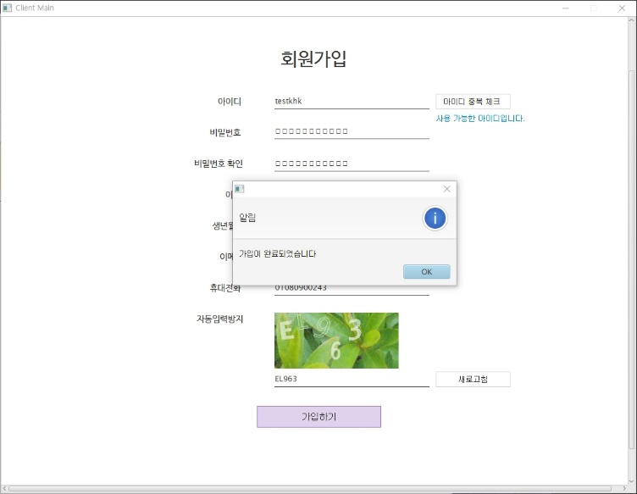
화면 이름 : 회원 가입
설 명 : 회원 가입에는 아이디 중복체크 캡챠 등의 기능이 있다.
모든 조건을 충족하고 가입하기 버튼을 누르면 가입이 완료된다.

Slide 11
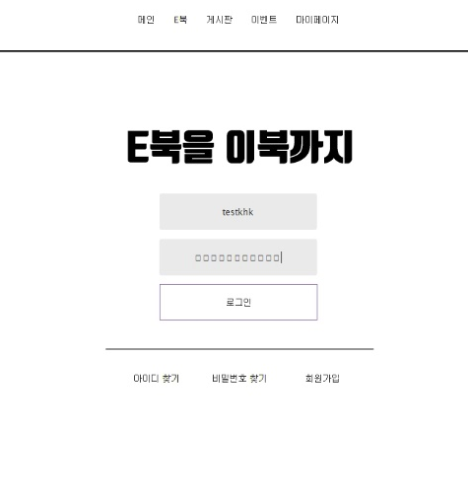
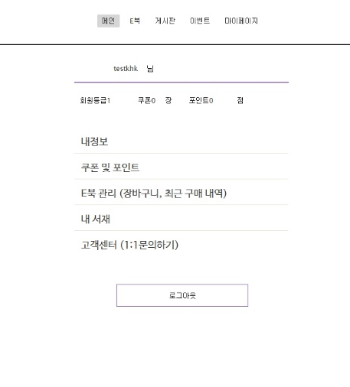
화면 이름 : 로그인
설 명 : 방금 전 가입한 계정으로 로그인을 하면 마이페이지 화면이 뜬다.

Slide 12
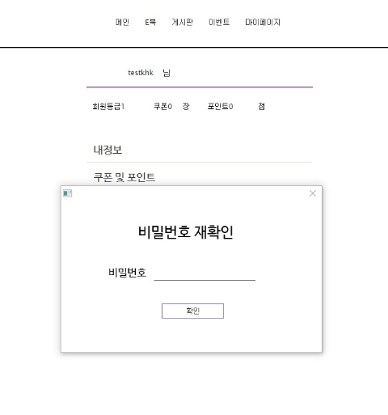
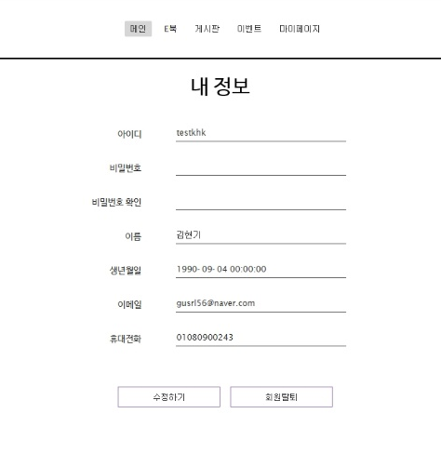
화면 이름 : 마이 페이지
설 명 : 마이 페이지에서 내 정보를 누르면 비밀번호 재확인을 한 후에 내 정보 수정이 뜬다.

Slide 13
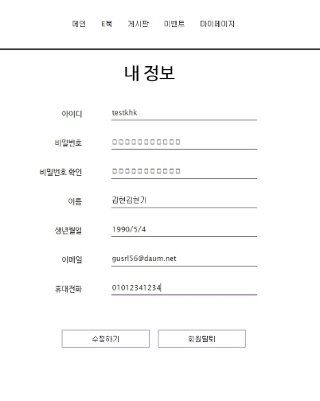
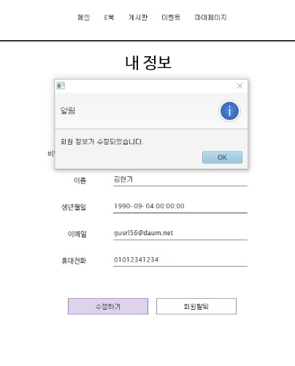
화면 이름 : 마이 페이지
설 명 : 내 정보를 수정 한 후에 수정하기 버튼을 누르면 정보 수정이 완료된다.

Slide 14
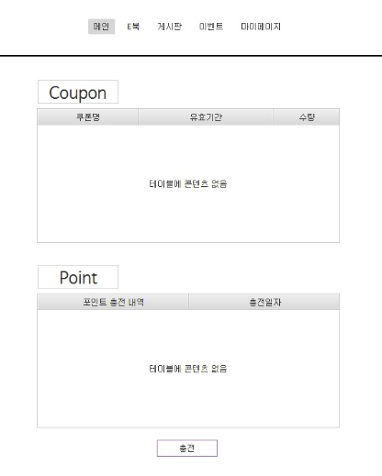
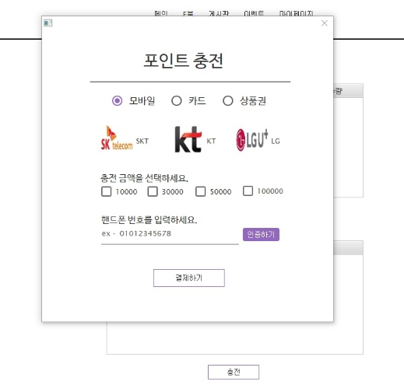
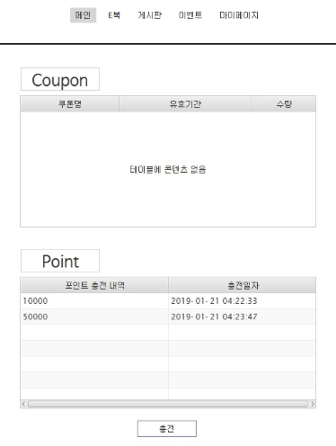
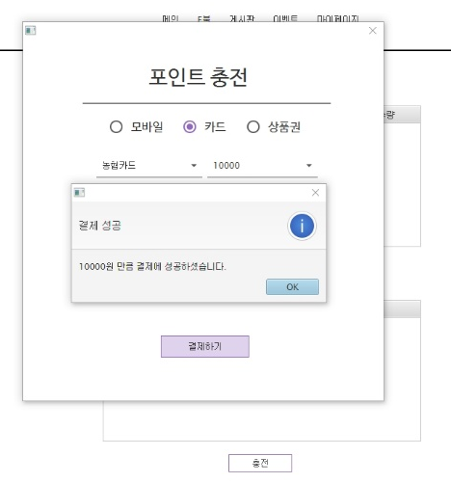
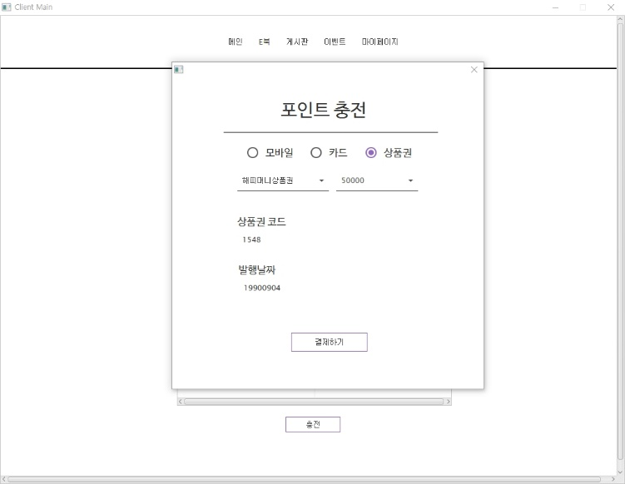
화면 이름 : 쿠폰 및 포인트
설 명 : 마이 페이지에서 쿠폰 및 포인트 버튼을 누르면 포인트를 현재 보유 쿠폰과 포인트 내역을 확인 할 수 있고 충전 할 수도 있다.

Slide 15
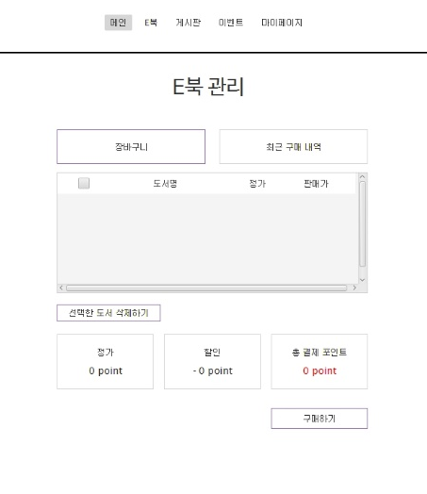
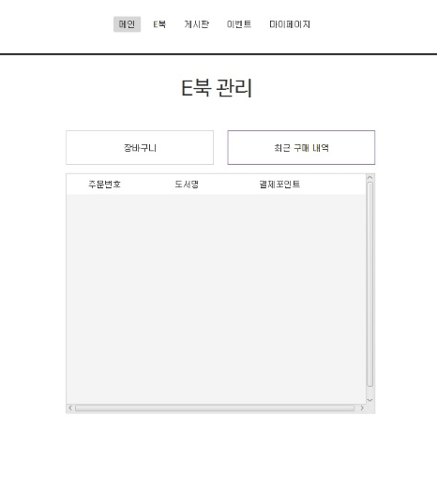
화면 이름 : E북 관리
설 명 : 마이페이지에서 E북 관리 페이지를 누르면 장바구니와 최근 구매 내역을 볼 수 있다.

Slide 16
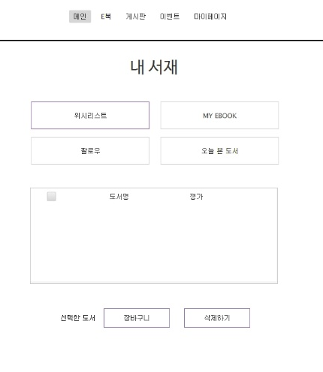
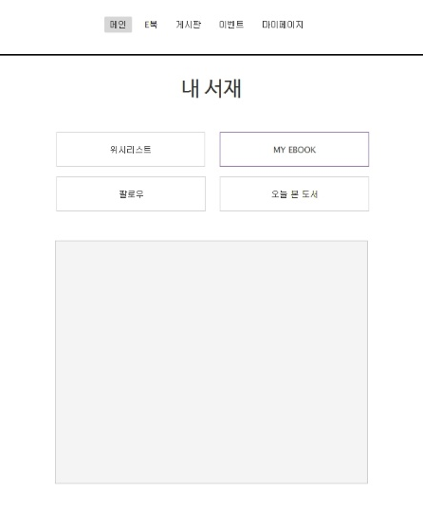
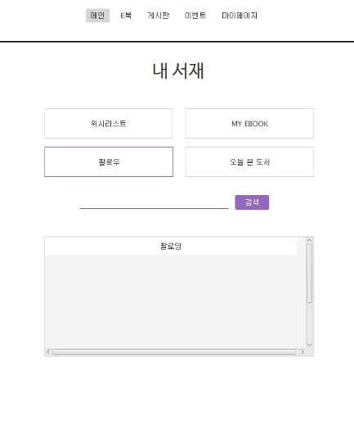
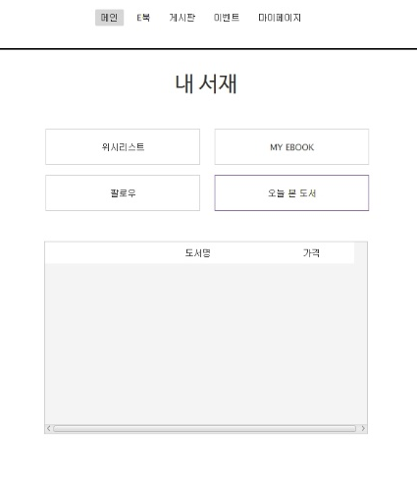
화면 이름 : 내 서재
설 명 : 마이페이지에서 내 서재 버튼을 누르면 위시리스트, MY EBOOK, 팔로우, 오늘 본 도서 를 볼 수 있다.

Slide 17
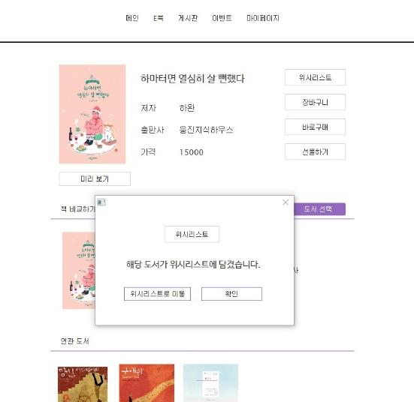
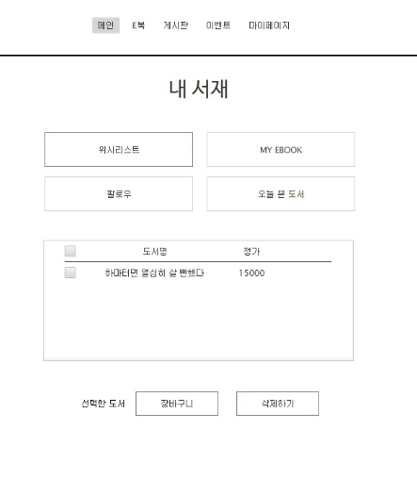
화면 이름 : 상세 페이지 & 내 서재
설 명 : 상세 페이지에서 위시리스트 버튼을 누르면 내 서재의 위시리스트에 담기게 된다.

Slide 18
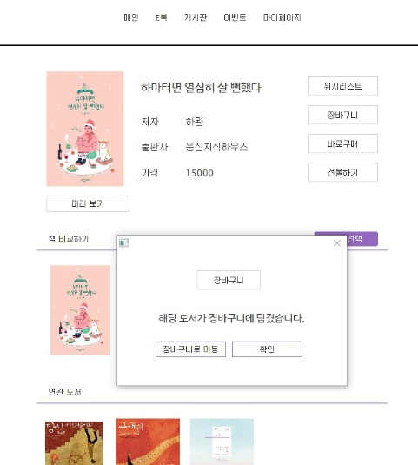
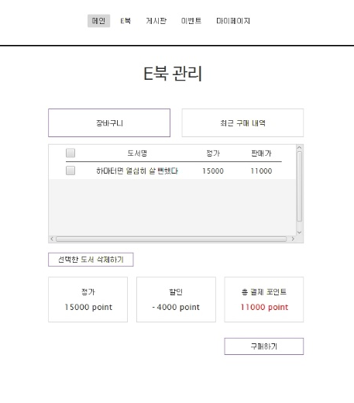
화면 이름 : 상세 페이지 & E북 관리
설 명 : 상세 페이지에서 장바구니 버튼을 누르면 E북 관리의 장바구니에 담기게 된다.

Slide 19
화면 이름 : 상세 페이지
설 명 : 상세 페이지에서 장바구니 버튼을 누르면 E북 관리의 장바구니에 담기게 된다.

Slide 20
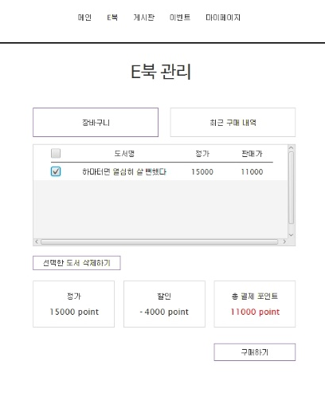
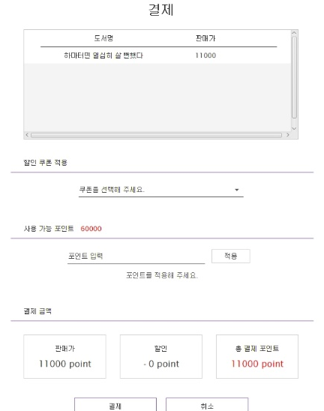
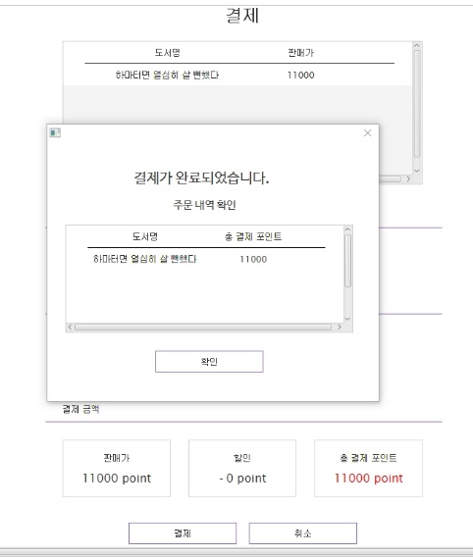
화면 이름 : E북 관리 & 결제
설 명 : 장바구니에서 도서를 체크하고 구매하기 버튼을 누르면 결제하기 화면이 나온다.
포인트 입력 란에 판매가를 적어 놓고 결재를 누르면 포인트가 차감되면서 결제가 완료된다.

Slide 21
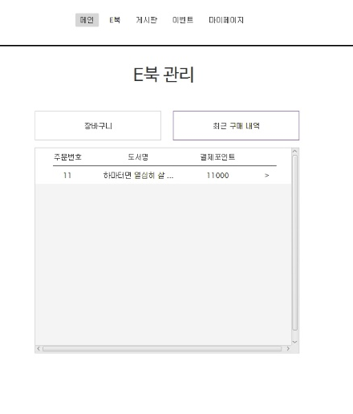
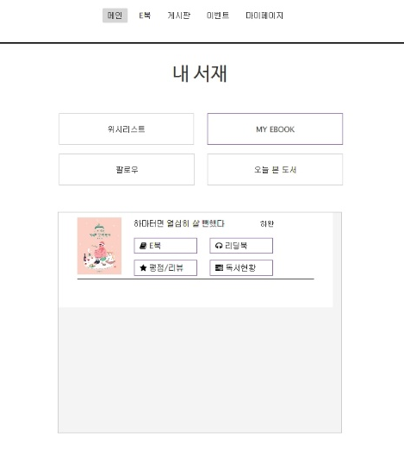
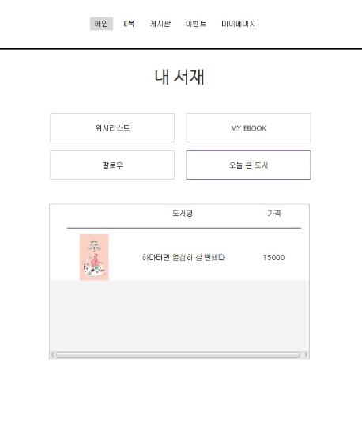
화면 이름 : E북 관리 & 내 서제
설 명 : 도서를 구매하고 나면 최근 구매내역, MY EBOOK에서 확인 할 수 있고
오늘 본 도서에도 확인 할 수 있다.

Slide 22
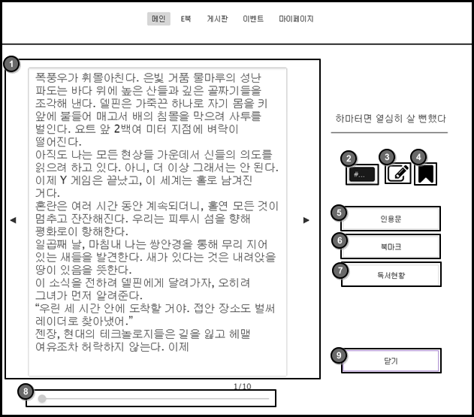
화면 이름 : 내 서제 & E북 뷰어
설 명 : 내 서재에 있는 도서를 E북 뷰어로 읽을 수 있다.
E북 뷰어
1 | 내용
2 | 인용문 줄 색
3 | 인용문 저장
4 | 북마크
5 | 인용문 목록
6 | 북마크 목록
7 | 독서현황
8 | 페이지 진행도
9 | 닫기

Slide 23
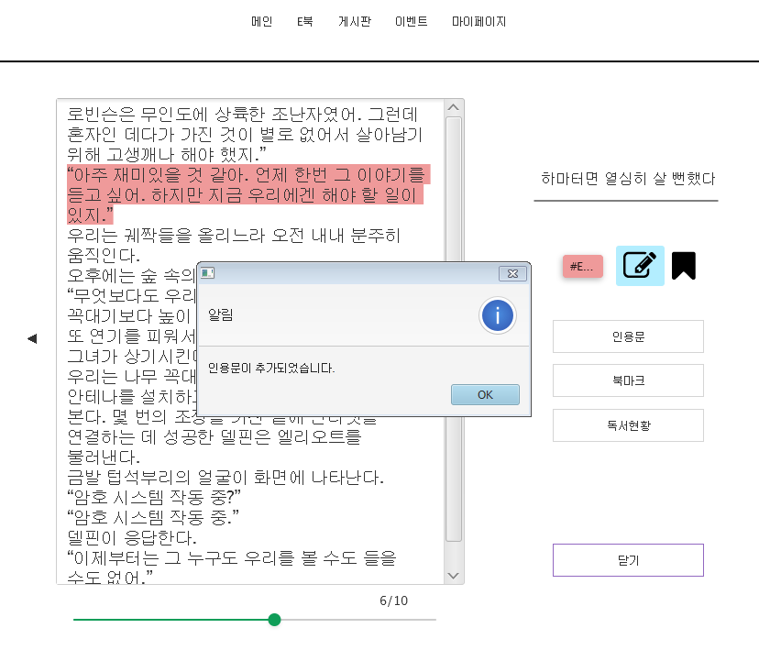
화면 이름 : E북 뷰어
설 명 : 2번으로 줄의 색을 정하고 내용을 드래그하고 3번을 누르면 인용문이 추가된다.

Slide 24
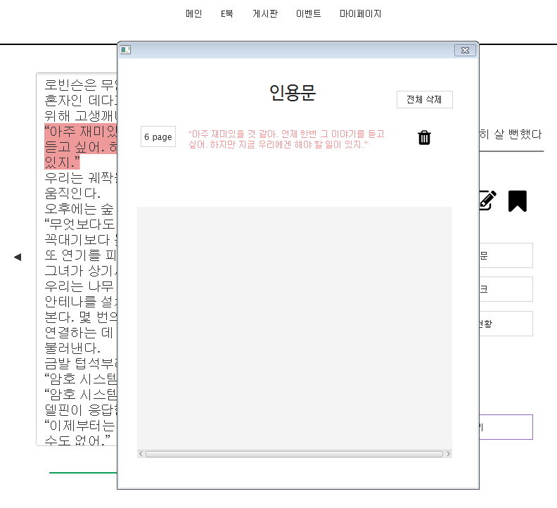
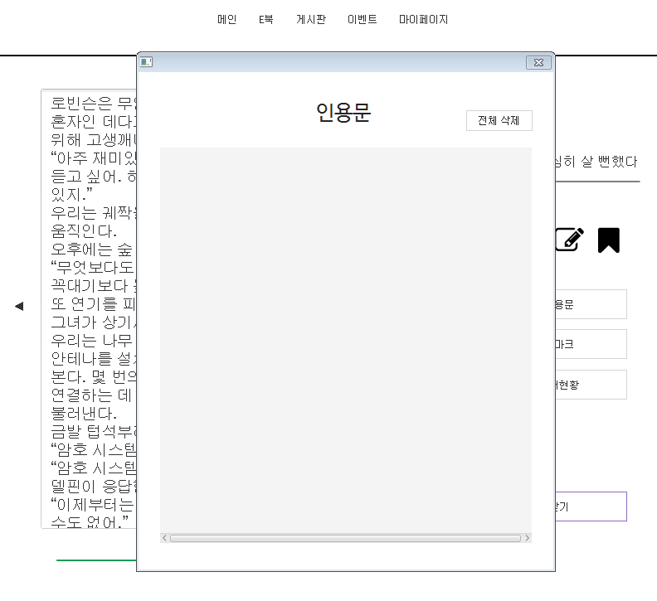
화면 이름 : E북 뷰어
설 명 : 휴지통, 전체삭제 버튼을 누르면 인용문이 제거 된다.

Slide 25
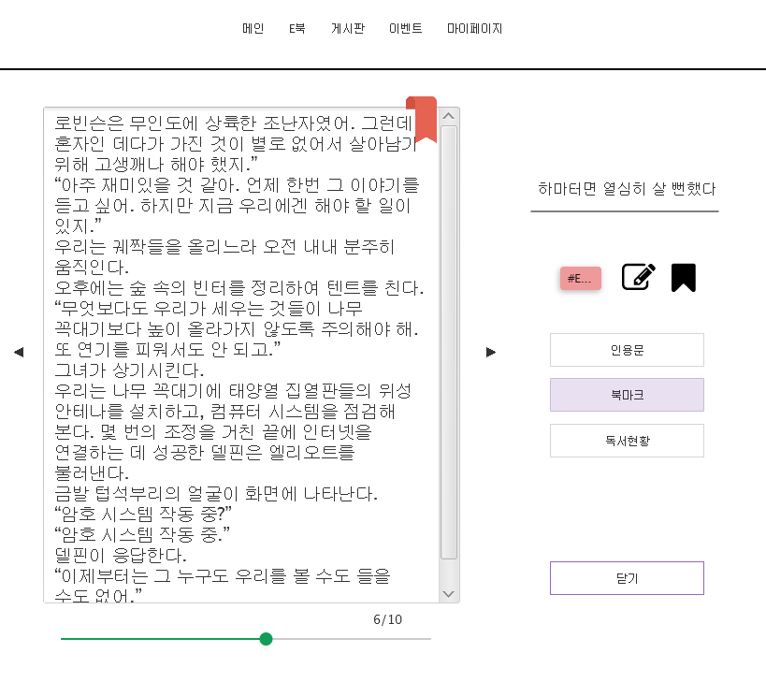
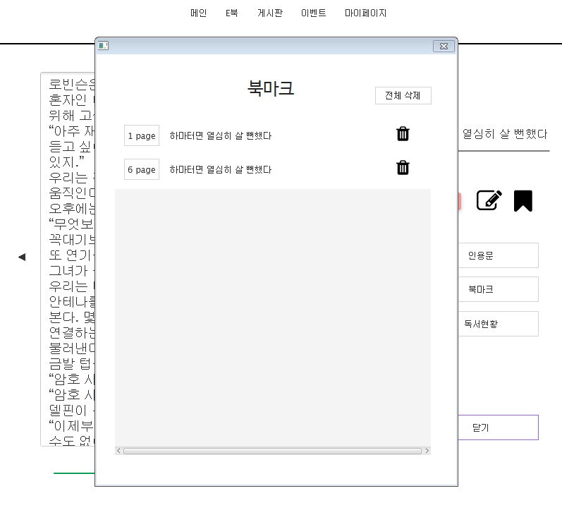
화면 이름 : E북 뷰어
설 명 : 북마크 아이콘 버튼을 누르면 내용의 우측 상단에 북마크 표시가 생기고 북마크버튼을 누르면
북마크 목록이 뜬다. 인용문과 마찬가지로 삭제할 수 있다.

Slide 26

화면 이름 : E북 뷰어
설 명 : 독서 현황 버튼을 누르면 읽은 페이지와 남은 페이지를 그래프화 해서 보여준다.

Slide 27


화면 이름 : 리딩북
설 명 : 재생버튼을 누르면 내용을 읽어준다. 우측에 볼륨을 조절 하는 기능도 있다.

Slide 28

화면 이름 : 내서재 평점/리뷰
설 명 : 내가 가지고 있는 책에 대한 평점 및 리뷰를 남길수 있다.

Slide 29



화면 이름 : 도서ㆍ결제 문의
설 명 : 도서ㆍ결제 문의 게시판은 도서 또는 결제에 대해 문의 할 수 있고
글을 작성하면 관리자가 그 글을 보고 답변을 달아 준다.

Slide 30



화면 이름 : 도서ㆍ결제 문의
설 명 : 도서ㆍ결제 문의 게시판은 도서 또는 결제에 대해 문의 할 수 있고
글을 작성하면 관리자가 그 글을 보고 답변을 달아 준다.

